Slide 1
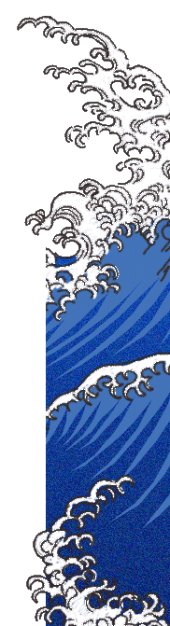
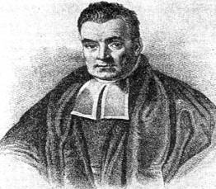
Clasificación bayesiana
Thomas Bayes (1701-1761)
An Essay towards Solving a Problem In the
Doctrine of Chances.
Philosophical Transactions of the Royal Society, 1763

Slide 2
Teoría bayesiana de la decisión
Sea A un conjunto de 100 elementos, con una probabilidad individual de ser elegidos de 1/100
Denominaremos P(X) a la probabilidad de que un punto elegido al azar del conjunto A pertenezca al espacio X
P(X)=20/100=0.2 P(w)=16/100=0.16 P(w∩X)=9/100=0.09
A
X
w

Slide 3
Teoría bayesiana de la decisión
La probabilidad de la intersección es:
P(w∩X) = (16/100)*(9/16) = (20/100) * (9/20) = 0.09
A
X
w

Slide 4
Teorema de Bayes
Por tanto, se puede obtener:
Probabiblidad condicional
Probabilidad a priori
Probabilidad a posteriori

Slide 5
Bayes aplicado a clasificación
Supongamos
A = conjunto de caracteres estudiados (un grupo de alumnos)
X = una característica (por ej.: Tiene pendientes)
w₁= conjunto de mujeres = 32 MUJERES
w₂ = conjunto de hombres = 68 HOMBRES
A
w₂
X
w₁

Slide 6
Probabilidad "a priori"
Seleccionamos una persona cualquiera
Supongamos que conozco la "probabilidad a priori"
P(hombre) = 68/100 P(mujer)=32/100
Si he de decidir sobre su sexo, invariablemente diré que lo más probable es que sea un hombre.

Slide 7
Clasificador bayesiano
Suponga que sabemos un dato (X): Tiene pendientes
P(w₁)=P(hombre)=68/100 P(w₂)=P(mujer)=32/100
P(X|w₁)=P(tiene pendientes|hombre)=6/68
P(X|w₂)=P(tiene pendientes|mujer)=24/32
P(X)=P(tener pendientes) = P(X|w₁)*P(w₁)+P(X|w₂)*P(w₂) = 6/68*68/100+24/32*32/100 = 30/100 = 0.3
Luego, por el teorema de Bayes:
P(w₁|X)=P(hombre|tiene pendientes)=P(X|w1)*P(w1)/P(X) = (6/68*68/100)/(30/100)=6/30=0.2
P(w₂|X)=P(mujer|tiene pendientes)=P(X|w2)*P(w2)/P(X)= (24/32*32/100)/(30/100)=24/30=0.8
!!! Luego, lo más probable que sea una mujer!!!

Slide 8
Cambio en la percepción de la realidad
HOMBRE 0.68 0.2
MUJER 0.32 0.8
Tiene
pendientes
Prob. a priori
Prob. a posteriori

Slide 9
Teorema de Bayes
Verosimilitud (Likelihood)
Probabilidad a priori
Evidencia
Probabilidad a posteriori
Se define P(X) como
Se asume que

Slide 10
Bayes aplicado a clasificación
X = una característica (por ej.: Tiene pendientes)
Y = otra característica (por ej.: Tiene el pelo corto)
Tiene pendientes y el pelo corto → P(hombre)=2/8 P(mujer)=6/8
Tiene pendientes y el pelo largo → P(hombre)=4/22 P(mujer)=18/22
No tiene pendientes y el pelo corto → P(hombre)=50/56 P(mujer)=6/56
No tiene pendientes y el pelo largo → P(hombre)= 12/14 P(mujer)=2/14
Y
w₂
X
w₁

Slide 11
Cambio en la percepción de la realidad
HOMBRE 0.68 0.2 0.25
MUJER 0.32 0.8 0.75
Tiene
pendientes
Tiene
Pelo corto
Prob. a priori
Prob. a posteriori

Slide 12
Clasificador bayesiano
P(w₁)
P(X|w₁)·P(w₁)
P(X)
P(x|w₁)·P(w₁)
A
R
G
M
A
X
P(X|w₁)
P(w₂)
P(X|w₂)·P(w₂)
P(X)
P(x|w₂)·P(w₂)
clase
P(X|w₂)
. . .
. . .
P(w_{n})
P(X|w_{n})·P(w_{n})
P(X)
P(x|w_{n})·P(w_{n})
P(X|w_{n})

Slide 13
Cómo seleccionar una hipótesis
Criterio MAP (Maximum a-Posteriori)
elegir aquella hipótesis con mayor prob. a posteriori
En el proceso de clasificación, P(X) es igual a todas las hipótesis, por lo que se puede eliminar
argmax(P(w_{i}|X)) = argmax(P(X|w_{i})*P(w_{i})/P(X)) = argmax(P(X|w_{i})*P(w_{i}))
Criterio Máxima Verosimilitud (Maximum Likelihood)
Es frecuente considerar clases equiprobables a priori.
argmax(P(w_{i}|X)) = argmax(P(X|w_{i}))
_{i}
_{i}
_{i}
_{i}
_{i}

Slide 14
Clasificador bayesiano (X no discreto, sino contínuo)
Con frecuencia, X es un valor contínuo, por lo que P(X) y P(X | w_{i}) son funciones de densidad de probabilidad (Por ejemplo: X=altura)
P_{condicional}
P(X|w₂)
P(X|w₁)
X

Slide 15
Cómo seleccionar una hipótesis
∝ P_{a posteriori}
P(X|w₂)*P(w₂)
P(X|w₁)*P(w₁)
X
Clase 1
Clase 2

Slide 16
Cómo seleccionar una hipótesis
∝ P_{a posteriori}
P(X|w₂)*P(w₂)
P(X|w₁)*P(w₁)
X
Clase 1
Clase 2
Clase 1

Slide 17
La estimación de densidad
Para realizar un clasificador bayesiano es, por tanto, preciso estimar, con la máxima precisión, los valores de:
P(w_{i}) : se suelen estimar simplemente contando la proporción de datos de cada clase en los datos de entrenamiento
P(X|w_{i}) : es un área muy compleja dentro del reconocimiento de patrones, estadística y aprendizaje automático que trataremos de forma independiente

Slide 18
Error en la selección de una hipótesis y determinación de la frontera de decisión (cualquier otra da un error mayor)
Frontera de decisión
∝ P_{a posteriori}
P(X|w₂)*P(w₂)
P(X|w₁)*P(w₁)
X
Prob. de seleccionar la clase 1,
siendo la 2 correcta
Prob. de seleccionar la clase 2,
siendo la 1 correcta

Slide 19
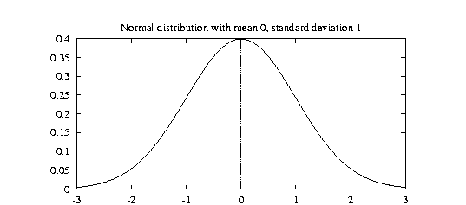
La distribución normal (gaussiana, de Gauss)

Slide 20
Parámetros importantes (Distribución normal)
Función de densidad
Distribución de Probabilidad
Media
Varianza

Slide 21
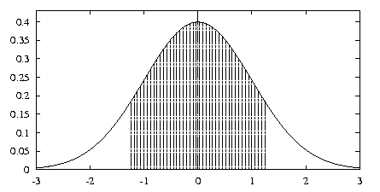
Porcentajes encerrados bajo la curva normal
N% | 68.27% | 95.45% | 99.73%
intervalo

Slide 22
Frontera óptima de decisión
Definir la ecuación de la f.d.p. de la clase 1
Definir la ecuación de la f.d.p. de la clase 2
Igualar ambas ecuaciones y resolver la ec. en la variable x

Slide 23
Caso A) Dos clases equiprobables, distrib.normal 1D, σ₁=σ₂=σ
Suponemos que :
P(X|w₁)=N(μ₁,σ²) ; P(X|w₂)=N(μ₂,σ²)
P(w₁) = P(w₂) = 0.5
La frontera de decisión ha de cumplir que:
P(X|w1)*P(w1)=P(X|w2)*P(w2)
Por tanto, sacando logaritmos:
Y, desarrollando, se llega a que:

Slide 24
Caso B) Dos clases, distrib.normal 1D
La frontera de decisión ha de cumplir que:
P(X|w1)*P(w1)=P(X|w2)*P(w2)
Sacando logaritmos, y eliminando términos iguales:
Desarrollando, la solución es la ec. Ax²+Bx+C=0, donde:

Slide 25
Ejemplo en MATLAB
m1 = 3; s1= 2; m2 = 5; s2=3;
x=[m1+s1*randn(1,30) m2+s2*randn(1,20)];
y=[ones(1,30) 2*ones(1,20)];
indices1=find(y==1); indices2=find(y==2);
m1=mean(x(indices1)); m2=mean(x(indices2));
s1=std(x(indices1)); s2=std(x(indices2));
Pw1=length(indices1)/length(y);
Pw2=length(indices2)/length(y);
A=s1*s1-s2*s2;
B=2*(m1*s2*s2-m2*s1*s1);
C=2*s1*s1*s2*s2*(log(Pw1)-log(Pw2)-log(s1)+log(s2))+s1*s1*m2*m2-s2*s2*m1*m1;
x1=(-B+sqrt(B*B-4*A*C))/2/A
x2=(-B-sqrt(B*B-4*A*C))/2/A
I=-9:0.01:9;plot(I,Pw1*normpdf(I,m1,s1));hold on;
plot(I,Pw2*normpdf(I,m2,s2),'r');hold off;

Slide 26
Caso multiclase
La determinación de fronteras no es práctica
Con más de dos clases se hace casi imposible
Por ello, el proceso de clasificación bayesiano se realiza calculando el valor de la densidad de cada clase en el punto de clase desconocida
La clase con mayor densidad en dicho punto es la clase que se asigna al punto desconocido

Slide 27
Caso multiclase 1D
% Generamos unos datos artificiales
m1=3; s1=2;
m2=5; s2=3;
m3=4; s3=1;
x=[m1+s1*randn(1,30) m2+s2*randn(1,50) m3+s3*randn(1,20)];
y=[ones(1,30) 2*ones(1,50) 3*ones(1,20)];
% Estimamos los parámetros de cada clase
for i=1:3
ind = find(y==i); % Datos de la clase i-esima
Pw(i) = length(ind)/length(y); % Prob. a priori
m{i}=mean(x(ind)); % Media
s{i}=std(x(ind)); % Desv. standard
end
% Dato a clasificar
x = 5.0; % Punto a clasificar
% Proceso de clasificación
for i=1:3
d(i) = Pw(i)*normpdf(x,m{i},s{i});
end
[~,clase] = max(d)

Slide 28
Interpretación gráfica Caso multiclase 1D
% Sean tres prob. a posteriori (f.d.p. gaussianas) con los
% siguientes parámetros:
m1=3; s1=2; Pw1=0.3;
m2=5; s2=3; Pw2=0.5;
m3=4; s3=1; Pw3=0.2;
% Dibujamos las tres f.d.p.
I = 0:0.1:20;
plot(I,Pw1*normpdf(I,m1,s1),'r');hold on;
plot(I,Pw2*normpdf(I,m2,s2),'g');
plot(I,Pw3*normpdf(I,m3,s3),'b');
legend('clase1','clase 2','clase 3');
% Para clasificar el punto x=5.0 basta
% evaluar las prob. a post. en x
x = 5.0;
plot(x,0,'*k');
plot(x,Pw1*normpdf(x,m1,s1), '*r');
plot(x,Pw2*normpdf(x,m2,s2), '*g');
plot(x,Pw3*normpdf(x,m3,s3), '*b');
hold off;
Para clasificar un punto x,
basta con evaluar las prob. a posteriori en dicho punto

Slide 29
Distribución normal multivariada
Función de densidad
Σ_{nxn} = Matriz de covarianza, definida como:
donde n es la longitud de x

Slide 30
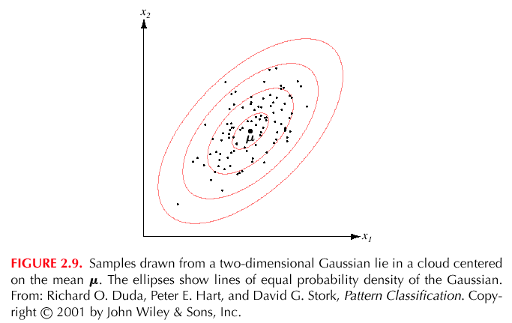
Distribución normal multivariada

Slide 31
Ejempos de matriz de covarianza
1 0
0 1
1 0.8
0.8 1
1 -0.6
-0.6 1
0.5 -0.3
-0.3 0.5

Slide 32
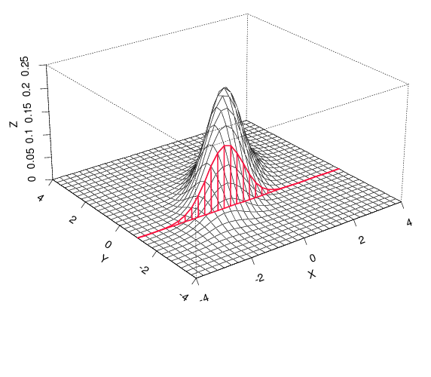
Distribución normal multivariada (en este caso, bivariada)
En rojo, se representa P(X|Y=-1)

Slide 33
¿Cómo generar datos y visualizar pdf gaussiana 2D ?
[x,y]=meshgrid(-3:0.1:3);
m1 = [0;0]; C1 = [1 -0.9;-0.9 1];
m2 = [0.5;0.9]; C2 = [0.7 0.3;0.3 0.7];
D1 = mvnpdf([x(:) y(:)],m1',C1);
D1=reshape(D1,size(x));
D2 = mvnpdf([x(:) y(:)],m2',C2);
D2=reshape(D2,size(x));
close all
mesh(-3:0.1:3, -3:0.1:3, D1);hold on;
mesh(-3:0.1:3, -3:0.1:3, D2);hold off;
figure, mesh(double(D1>D2))
Usar cualquiera de estas dos funciones:
- mvnpdf
- randnorm

Slide 34
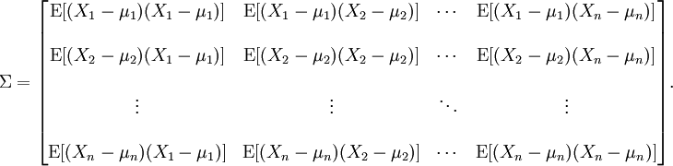
Gaussianas 2D – la matriz de covarianza
Es la generalización a dimensiones superiores del concepto de varianza
La matriz de covarianza es una matriz que contiene la covarianza entre los elementos de un vector.

Slide 35
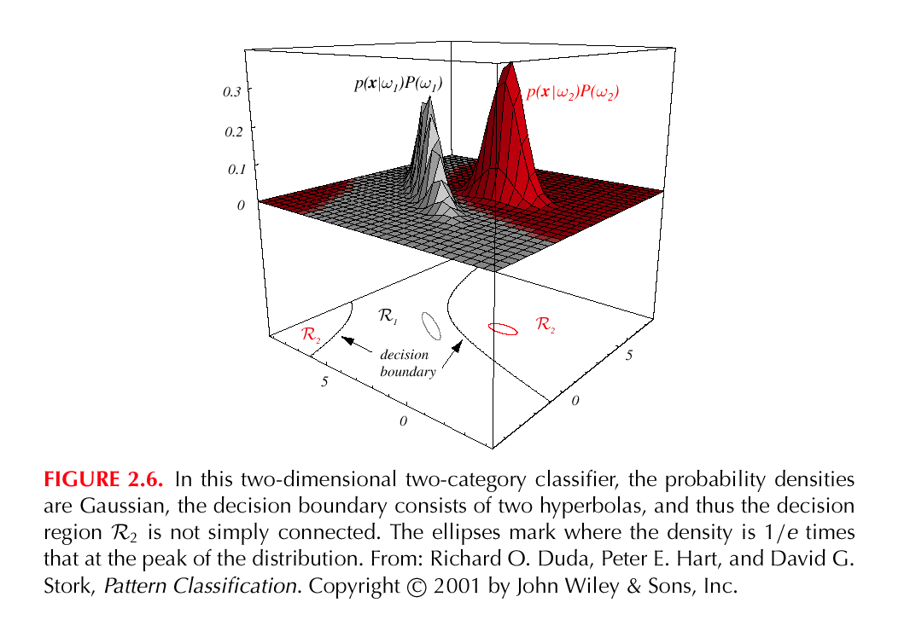

Slide 36
Frontera óptima 2 clases equiprobables, distrib.normal N-dimensional, C₁=C₂=C
Suponemos que :
P(X|w₁)=N(μ₁,C) ; P(X|w₂)=N(μ₂,C)
P(w₁) = P(w₂) = 0.5
La frontera de decisión ha de cumplir que:
P(X|w1)*P(w1)=P(X|w2)*P(w2)
Por tanto, sacando logaritmos:
Y, desarrollando, se llega a que:

Slide 37
Ejemplo 1: medias diferentes e igual covarianza
m1=[2;2]; m2=[-2;1]; C1=[1 0;0 1]; C2=[1 0;0 1];
x=[randnorm(m1,C1,1000) randnorm(m2,C2,1000)];
y=[zeros(1,1000) ones(1,1000)];
plotpat(x,y);
hold on;
plotbon(m1,C1,m2,C2,'b');
axis([-4 6 -4 6])

Slide 38
Ejemplo 2: Matrices de covarianza proporcionales e igual media
m1=[1;1]; m2=[1;1]; C1=[1 0;0 1]; C2=[0.5 0;0 0.5];
x=[randnorm(m1,C1,1000) randnorm(m2,C2,1000)];
y=[zeros(1,1000) ones(1,1000)];
plotpat(x,y);
hold on;
plotbon(m1,C1,m2,C2,'b');
axis([-4 6 -4 6])

Slide 39
Ejemplo 2: Matrices de covarianza diferentes e igual media
m1=[1;1]; m2=[1;1]; C1=[1 0;0 1]; C2=[0.5 0.2;0.2 0.3];
x=[randnorm(m1,C1,1000) randnorm(m2,C2,1000)];
y=[zeros(1,1000) ones(1,1000)];
plotpat(x,y);
hold on;
plotbon(m1,C1,m2,C2,'b');
axis([-4 6 -4 6])

Slide 40
Ejemplo 4: Medias y matrices de covarianza diferentes
m1=[2;2]; m2=[-2;1]; C1=[1 0.8;0.8 1]; C2=[1 0;0 1];
x=[randnorm(m1,C1,1000) randnorm(m2,C2,1000)];
y=[zeros(1,1000) ones(1,1000)];
plotpat(x,y);
hold on;
plotbon(m1,C1,m2,C2,'b');
axis([-4 6 -4 6])

Slide 41
Conclusiones
Caso 1.- El clasificador bayesiano óptimo al considerar clases distribuidas normalmente, equiprobables, e igual matriz de covarianza es el clasificados de mínima distancia considerando la distancia euclídea. En este caso, la frontera es un hiperplano de dimensión N-1 (una recta en el caso 2D)
Caso 2.- Cuando la matriz de covarianza varía entre las clases, se obtiene el clasificador de mínima distancia considerando la distancia de Mahalanobis. En este caso, la frontera es una hipercuádrica (una cónica en el caso 2D)

Slide 42
Estimación de densidad

Slide 43
Métodos básicos de estimación de densidad
Histograma
La curva de densidad obtenida no es continua
Hemos de fijar el ancho de los intervalos
Función predefinida (por ejemplo, una gaussiana)
La función suele ser continua, pero no tiene por qué
Hay que estimar los parámetros de la función(ej: media y matriz de covarianza si es una gaussiana) a partir de los datos
Ventanas de Parzen
La curva resultante es continua si lo son las funciones base
La curva de densidad se obtiene como suma de numerosas funciones predefinidas(gaussianas), cada una de ellas centrada en cada uno de los datos disponibles

Slide 44
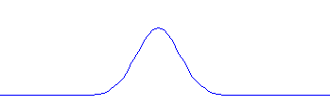
Método de Parzen
Se define una función (gaussiana) centrada en cada uno de los datos (media=dato i-esimo)
Se suman entre sí y se divide el total por el número de gaussianas sumadas
Determinar la anchura óptima es un problema de difícil solución.
Si sigma muy grande, densidad demasiado suave
Si sigma muy pequeña, densidad con irregularidades

Slide 45
Cómo calcula la densidad el método de Parzen
% Densidad exacta a estimar
x=5:0.1:45;
h = (normpdf(x,30,5) + normpdf(x,17,3))/2;
plot(x,h,'r');hold on;
% 1000 datos con la distribución anterior
datos=shuffle([randn(1,500)*5+30 randn(1,500)*3+17]);
% Densidad estimada con i puntos
sigma=1;
h=zeros(1,length(x));
for i=1:length(datos)
h = h + normpdf(x,datos(i), sigma);
if i>1,delete(handles);end;
handles(1)=plot(x,h/i,'b'); % La densidad es h/i
handles(2)=plot(datos(i),0,'*b');
title(num2str(i),'FontSize',14);
legend('exacta','estimada')
axis([5 45 0 0.2])
drawnow
% pause
end

Slide 46
Ej:Clasif. Parzen en B.D. iris
load iris
y=y+1;
x0 = [4.6;3;1.2;0.5]'; % Punto a clasificar
s = 0.5; % El valor óptimo de s es difícil de determinar
for i=1:3
aux = x(:,find(y==i)); % Datos de la clase i-esima
% Calculamos la densidad de cada clase en el punto x0
d(i)=0; % Densidad
for j=1:size(aux,2) % Acumularemos el valor de una gaussiana 4D de anchura s
mu = aux(:,j)'; % en cada dimensión y centrada en el punto j-esimo
C = s*eye(4); % Matriz de covarianza de anchura s en todas dimensiones
d(i) = d(i) + mvnpdf(x0,mu,C); % Acumulamos la densidad en el punto x0
end
d(i)=d(i)/size(aux,2); % Dividimos para obtener la densidad
% Obtenemos Prob. a priori y a posteriori
Pw(i) = size(aux,2)/length(y); % Prob. a priori
P(i) = Pw(i)*d(i); % Prob. a posteriori
end
[~,clase]=max(P)

Slide 47
Clasificador de mínimo riesgo de predicción

Slide 48
Coste de una decisión
El coste al tomar una decisión en un problema de clasificación puede ser muy diferente según el sentido en que se cometa.
Sea un sistema automático de detección de cáncer
COSTE CERO: Si el sistema acierta, no hay problema
COSTE MEDIO: Si el paciente no tiene cáncer y el sistema indica que sí, el coste de equivocarnos es someter al paciente a un tratamiento innecesario
COSTE MUY ALTO: Si el paciente tiene cáncer y el sistema se equivoca y dice que no, el paciente puede morir y el coste es muy alto (demandas?)

Slide 49
La función de pérdida
Se define la función de pérdida como una matriz cuadrada no simétrica, en que el elemento L_{ij} expresa el coste de elegir la clase j, cuando la clase real es la i
L_{ij}=L(w_{i},w_{j})
El nº de filas y columnas es el nº de clases
La función de pérdida más usual es la denominada "zero-loss", en que L_{ij}=0 si i=j, y 1 en caso contrario
En el caso del ejemplo del cáncer (1:sano; 2:cáncer), la matriz podría ser:
0 100
1000000 0
L=

Slide 50
El riesgo de predicción
Dado que un patrón dado x puede pertenecer a cualquiera de las M clases posibles, se define la pérdida esperada o riesgo medio de asignar x a la clase j como:
Por el teorema de Bayes, y desechando el término P(x):

Slide 51
Riesgo de elegir la clase j (caso biclase)
Riesgo al elegir
la clase j
Probabilidad
a posteriori
de la clase 2
Coste de elegir la clase j,
cuando la clase real es la 1
Coste de elegir la clase j,
cuando la clase real es la 2
Probabilidad
a posteriori
de la clase 1

Slide 52
Clasificador bayesiano basado en el mínimo riesgo de predicción
P(w₁)
L_{i1}
P(x|w₁)·P(w₁)
r₁(x)
A
R
G
M
I
N
P(x|w₁)
P(w₂)
P(x|w₂)·P(w₂)
r₂(x)
clase
P(x|w₂)
. . .
. . .
P(w_{n})
P(x|w_{n})·P(w_{n})
r_{n}(x)
P(x|w_{n})

Slide 53
Efecto de la función de pérdida
P(X|w₂)*P(w₂)
P(X|w₁)*P(w₁)
w₂=tiene cáncer
w₁=no tiene cáncer
X
Se modifica la frontera de decisión hacia la clase menos "peligrosa"
L₂₁*P(X|w₂)*P(w₂)
L₁₂*P(X|w₁)*P(w₁)
X

